Slide 1

Měření radiační bilance a rychlosti větru
Michael matějka, matejkamichael@mail.muni.cz

Slide 2
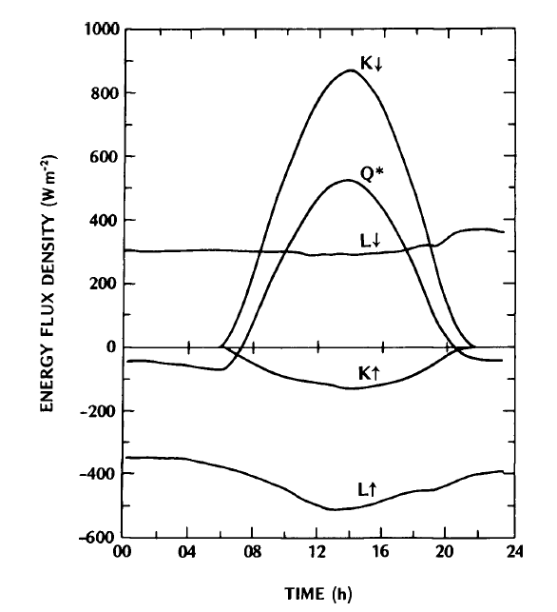
Zadání cvičení – radiační bilance
SWin
Dostanete naměřená napětí a kalibrační konstanty
Vypočítejte toky záření ve W/m²
  SW = V/C
  u dlouhovlnného záření provést korekci na teplotu přístroje Tr:
    LW = V/C + 5,67 * 10⁻⁸ * Tr⁴,
Vypočítejte celkovou energetickou bilanci povrchu
Vykreslete graf, kde budou zobrazeny jednotlivé složky radiační bilance a celková bilance
Zamyslete se nad možnými příčinami pozorovaných změn (denní chod, oblačnost, terénní překážky)
Vykreslete průběh teploty vzduchu a zhodnoťte, jaký vliv měly změny radiační bilance na změny teploty
Rnet
LWin
SWout
LWout

Slide 3
Zadání cvičení – anemometr
Vypočítejte průměrnou rychlost větru a její směrodatnou odchylku v 2-hodinovém kroku
Vykreslete tyto 2-hodinové průměry a směrodatné odchylky do grafu
Mají tyto proměnné nějaký denní chod?
Zobrazte si pomocí bodového grafu naměřené směry větru
Jaký směr větru ve studovaném období převažoval?
Odevzdání: (doplnit)

